Slide 1

CEĻU SATIKSMES NEGADĪJUMU UN CEĻU SATIKSMES NOTEIKUMU PĀRKĀPUMU STATISTIKA LATVIJĀ
-2023-
VALSTS POLICIJAS
GALVENĀS KĀRTĪBAS POLICIJAS PĀRVALDES
REAĢĒŠANAS PĀRVALDES
PRIEKŠNIEKS
Juris Jančevskis
CEĻU SATIKSMES DROŠĪBAS PADOMES SĒDE
07.03.2024.

Slide 2
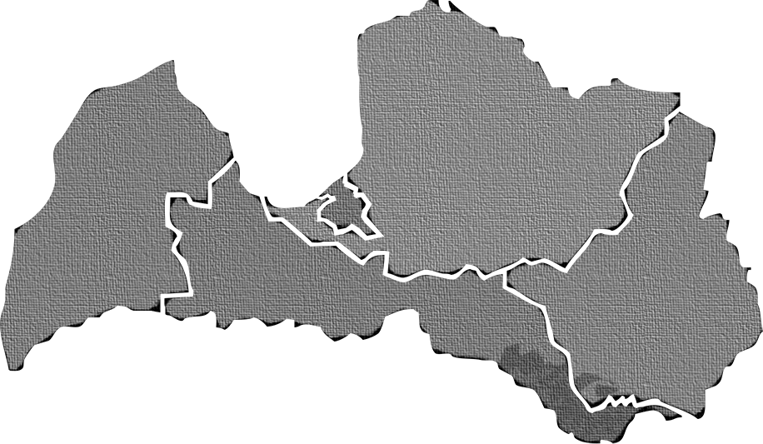

CEĻU SATIKSMES NEGADĪJUMU SKAITS, KAS REĢISTRĒTI VALSTS POLICIJĀ
2021.-2023.GADĀ
CEĻU SATIKSMES DROŠĪBAS PADOMES SĒDE
07.03.2024.

Slide 3
CEĻU SATIKSMES NEGADĪJUMOS
IEVAINOTO, SMAGI IEVAINOTO UN BOJĀ GĀJUŠO SKAITS
2021.-2023.GADĀ
CEĻU SATIKSMES DROŠĪBAS PADOMES SĒDE
07.03.2024.

Slide 4
CEĻU SATIKSMES NEGADĪJUMOS BOJĀ GĀJUŠO SKAITS PĒC STATUSA
- 2023 -
CEĻU SATIKSMES DROŠĪBAS PADOMES SĒDE
07.03.2024.

Slide 5









CEĻU SATIKSMES NEGADĪJUMOS, KUROS IR BOJĀ GĀJUŠIE, IESAISTĪTĀ TRANSPORTLĪDZEKĻA VEIDS
- 2023 -
CEĻU SATIKSMES DROŠĪBAS PADOMES SĒDE
07.03.2024.

Slide 6
CEĻU SATIKSMES NEGADĪJUMOS BOJĀ GĀJUŠO SKAITS PĒC CSNg VEIDA
- 2023 -
CEĻU SATIKSMES DROŠĪBAS PADOMES SĒDE
07.03.2024.

Slide 7
CEĻU SATIKSMES NEGADĪJUMI, KUROS IR BOJĀ GĀJUŠIE SADALĪJUMS PA NEDĒĻAS DIENĀM
2021.-2023.GADĀ
CEĻU SATIKSMES DROŠĪBAS PADOMES SĒDE
07.03.2024.

Slide 8
CEĻU SATIKSMES NEGADĪJUMI, KUROS IR BOJĀ GĀJUŠIE SADALĪJUMS PA DIENNAKTS STUNDĀM
2021.-2023.GADĀ
CEĻU SATIKSMES DROŠĪBAS PADOMES SĒDE
07.03.2024.

Slide 9

CEĻU SATIKSMES NEGADĪJUMOS
IESAISTĪTI VADĪTĀJI REIBUMĀ
2021.-2023.GADĀ
CEĻU SATIKSMES DROŠĪBAS PADOMES SĒDE
07.03.2024.

Slide 10

KOPĒJAIS ADMINISTRATĪVO PĀRKĀPUMU SKAITS
CEĻU SATIKSMĒ
2021.-2023. GADĀ
CEĻU SATIKSMES DROŠĪBAS PADOMES SĒDE
07.03.2024.

Slide 11
KONSTATĒTO PĀRKĀPUMU SKAITS
2021. – 2023.GADĀ
No 2022.gada 25.nov. Kriminālatbildība
CEĻU SATIKSMES DROŠĪBAS PADOMES SĒDE
07.03.2024.

Slide 12
ATĻAUTĀ BRAUKŠANAS ĀTRUMA PĀRKĀPUMI
(CSL 55.PANTA 1.-26.DAĻA)
- 2023 -
līdz 10 km/h
11-20 km/h
21-30
km/h
31-40
km/h
41-50
km/h
51-60
km/h
vairāk par 60 km/h
CEĻU SATIKSMES DROŠĪBAS PADOMES SĒDE
07.03.2024.

Slide 13
KONSTATĒTO PĀRKĀPUMU SKAITS
2021. – 2023.GADĀ
CEĻU SATIKSMES DROŠĪBAS PADOMES SĒDE
07.03.2024.

Slide 14
PROCESI PAR BRAUKŠANU REIBUMĀ
Transportlīdzekļa vadīšana ALKOHOLA reibumā
2021.- 2023. gadā
3534+1857
=5391
2021
2429+1968
=4397
2022
899+2514
=3413
2023
CEĻU SATIKSMES DROŠĪBAS PADOMES SĒDE
07.03.2024.

Slide 15

TRANSPORTLĪDZEKĻU SKAITS KONFISKĀCIJAI UN PĒC PIEDZENAMĀS VĒRTĪBAS 2021.- 2023. gadā
CEĻU SATIKSMES DROŠĪBAS PADOMES SĒDE
07.03.2024.

Slide 16

ATĻAUTĀ BRAUKŠANAS ĀTRUMA PĀRKĀPUMI,
KAS FIKSĒTI NEAPTUROT TRANSPORTLĪDZEKLI
- 2023 -
 | CSDD FOTORADARI | VP FOTORADARI | LVC VIDĒJĀ BRAUKŠANAS ĀTRUMA MĒRĪŠANAS SISTĒMAS | LVC PIELĀGOTĀS METEOSTACIJAS | KOPĀ 2023
PIEŅEMTIE LĒMUMI | 223 422 | 62 625 | 14 400 | 5 815 | 306 262 (2022.gads - 329 070)
UZLIKTO SODU SUMMA | 9 127 190 | 2 520 230 | 2 767 335 | 2 875 885 | 17 290 640
SAMAKSĀTO SODU SUMMA | 7 062 040 | 2 347 510 | 1 864 980 | 2 619 455 | 13 893 985
CEĻU SATIKSMES DROŠĪBAS PADOMES SĒDE
07.03.2024.

Slide 17





NETRAFARĒTĀS POLICIJAS AUTOMAŠĪNAS AR 360 GRĀDU KAMERU FIKSĒTIE CSN PĀRKĀPUMI
- 2023-
ATĻAUTĀ BRAUKŠANAS ĀTRUMA PĀRKĀPUMI | 10 881
BRAUKŠANA BEZ TEHNISKĀS APSKATES, OCTA VAI NEREĢISTRĀCIJA | 8 939
CITI PĀRKĀPUMI (VIRZIENRĀDĪTĀJA NERĀDĪŠANA, CEĻA ZĪMJU NEIEVĒROŠANA utml.) | 8 216
BRAUKŠANA PA SABIEDRISKĀ TRANSPORTA JOSLU | 3 366
AIZLIEDZOŠĀ LUKSOFORA SIGNĀLA VAI PAPILDSEKCIJAS NEIEVĒROŠANA | 627
KOPĀ | 2023.GADĀ - 32 029 | 2022.GADĀ – 14 298
CEĻU SATIKSMES DROŠĪBAS PADOMES SĒDE
07.03.2024.

Slide 18
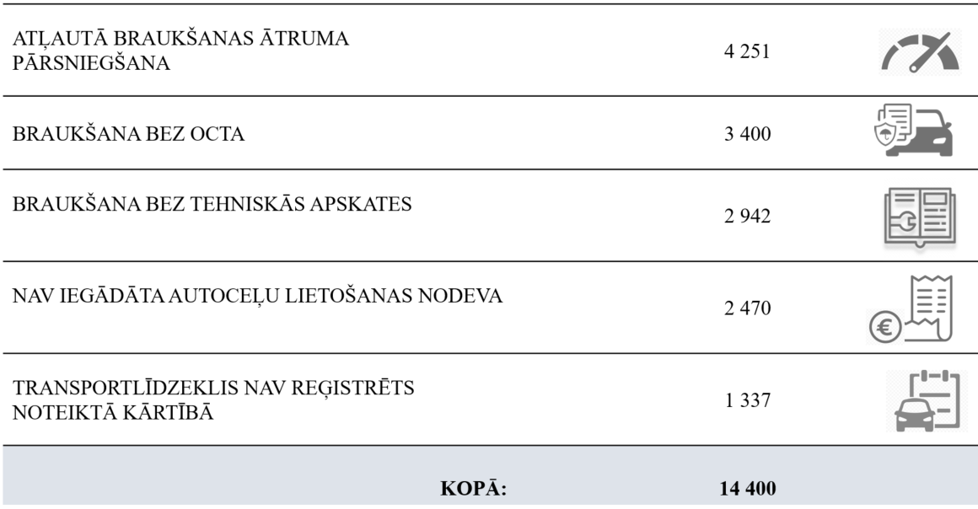


VIDĒJĀ ĀTRUMA KONTROLES SISTĒMAS
PIEŅEMTO LĒMUMU SKAITS
NO 14.08.2023. – 31.12.2023.
CEĻU SATIKSMES DROŠĪBAS PADOMES SĒDE
07.03.2024.

Slide 19

PLĀNOTO PRIORITĀŠU
IZPILDES REZULTĀTS
- 2023 -
Vidējā ātruma kontroles sistēmas ieviešana;
Administratīvās atbildības ieviešana par tāda TL izmantošanu satiksmē, kura trokšņa radītais troksnis pārsniedz normatīvajos aktos noteikto;
Administratīvās atbildības soda apmēra paaugstināšana par rupjākiem elektroskrejriteņu vadītāju pārkāpumiem.
CEĻU SATIKSMES DROŠĪBAS PADOMES SĒDE
07.03.2024.

Slide 20
PALDIES PAR UZMANĪBU!
CEĻU SATIKSMES DROŠĪBAS PADOMES SĒDE
07.03.2024.

